Slide 1
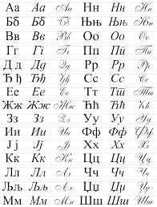
Презентација часа: Субјекат и предикат
(обрада новог градива) – 5. разред
Оливера Потић
Француска школа у Београду
Конкурса за најбољи пример наставе на даљину ,,Магија је у рукама наставника”
Конкурса за најбољи пример наставе на даљину ,,Магија је у рукама наставника”

Slide 2
Опис
* Професоркин туторијал са предавањем:
- увод
- објашњење
- домаћи задатак
- снимак екрана гугл учионице са
задатком
Конкурса за најбољи пример наставе на даљину ,,Магија је у рукама наставника”

Slide 3
https://www.facebook.com/100050993434475/videos/oa.236592287600914/102905138085934/?type=3
Конкурса за најбољи пример наставе на даљину ,,Магија је у рукама наставника”

Slide 4
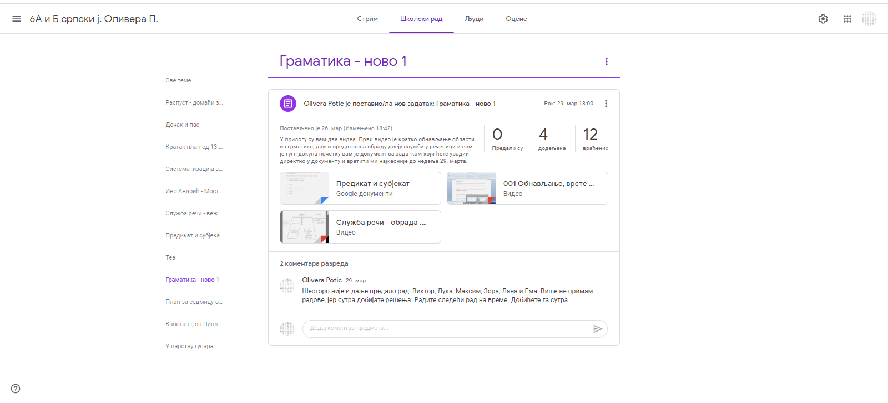
Снимак екрана гугл учионице са задатком
Конкурса за најбољи пример наставе на даљину ,,Магија је у рукама наставника”

Slide 5
Хвала на пажњи!
Оливера Потић,
професор српског језика и књижевности
Конкурса за најбољи пример наставе на даљину ,,Магија је у рукама наставника”

